Slide 1

PGD&ĐT HUYỆN TIÊN LÃNG
TRƯỜNG TIỂU HỌC BẮC HƯNG
TIẾNG VIỆT 4
LTVC: TÍNH TỪ
GV: Đỗ Thị Tuyết

Slide 2


*Sau bài học này, HS sẽ:
- Nhận biết được tính từ. Làm được bài tập trong bài học
*Năng lực chung: Năng lực giao tiếp, hợp tác (Trao đổi, thảo luận để thực hiện các nhiệm vụ học tập). Năng lực giải quyết vấn đề và sáng tạo (Sử dụng các kiến thức đã học ứng dụng vào thực tế, tìm tòi, phát hiện giải quyết các nhiệm vụ trong cuộc sống.)
* Năng lực riêng: Hình thành, phát triển năng lực ngôn ngữ và năng lực văn học (biết cảm nhận về câu văn hay trong bài đọc).
* Phẩm chất: - Bồi dưỡng tinh thần vượt khó, trân trọng cố gắng của mọi người.

Slide 3
KHỞI ĐỘNG
Múa, hát bài: Em yêu trường em

Slide 4


Slide 5
Thứ Ba ngày 26 tháng 11 năm 2024
Tiếng Việt
Luyện từ và câu: Tính từ

Slide 6


KHÁM PHÁ

Slide 7
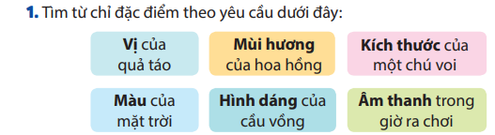
Thứ Ba ngày 26 tháng 11 năm 2024
Tiếng Việt
Luyện từ và câu: Tính từ

Slide 8
Thứ Ba ngày 26 tháng 11 năm 2024
Tiếng Việt
Luyện từ và câu: Tính từ
ngọt, chua, chát
đỏ, vàng, cam
thơm
cong
ồn ào, náo nhiệt, sôi động
to, nhỏ

Slide 9
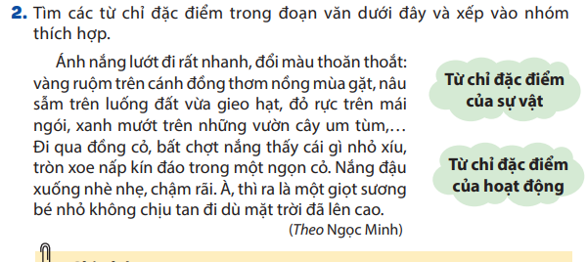
Thứ Ba ngày 26 tháng 11 năm 2024
Tiếng Việt
Luyện từ và câu: Tính từ

Slide 10
Thứ Ba ngày 26 tháng 11 năm 2024
Tiếng Việt
Luyện từ và câu: Tính từ
 | Vàng ruộm, thơm nồng, nâu sẫm, đỏ rực, xanh mướt, um tùm, nhỏ xíu, tròn xoe, bé nhỏ.
 | Nhanh, thoăn thoắt, nhè nhẹ, chậm rãi, cao, kín đáo.

Slide 11

Thứ Ba ngày 26 tháng 11 năm 2024
Tiếng Việt
Luyện từ và câu: Tính từ

Slide 12


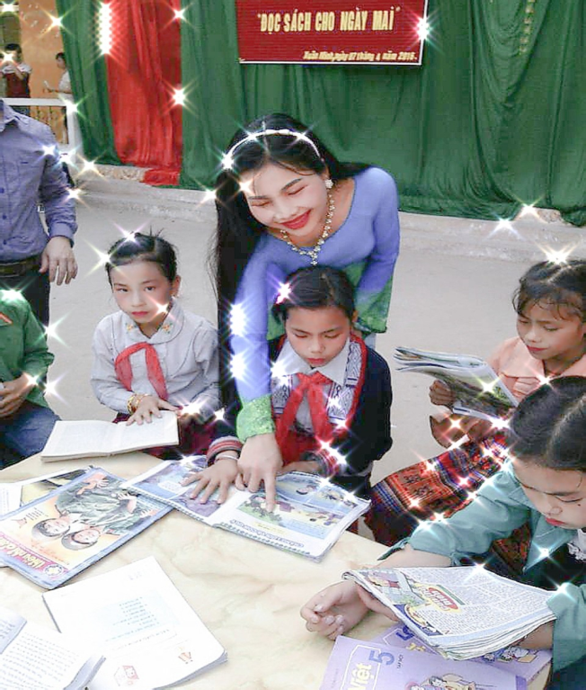

Hoạt
động
thực
hành

Slide 13
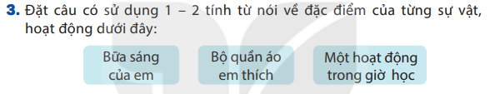
Thứ Ba ngày 26 tháng 11 năm 2024
Tiếng Việt
Luyện từ và câu: Tính từ
Ví dụ:
- Bữa sáng của em hôm nay có món xôi gấc óng ả thơm lừng mùi gấc chín.
- Bộ quần áo em thích trong cửa hàng đó có cái giá quá đắt đỏ.
- Trong giờ sinh hoạt lớp 4A, các bạn đang bàn luận xôn xao về chủ đề cô vừa mới đưa ra.

Slide 14
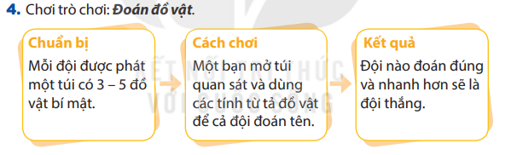
Thứ Ba ngày 26 tháng 11 năm 2024
Tiếng Việt
Luyện từ và câu: Tính từ

Slide 15


Hoạt động vận dụng

Slide 16

Trò chơi: AI NHANH, AI ĐÚNG!
Tính từ là gì?
A
Là từ chỉ đặc điểm của sự vật, hoạt động, trạng thái .
A
Là từ chỉ đặc điểm của sự vật, hoạt động, trạng thái .
B
Là từ chỉ hoạt động của sự vật.
C
Là từ chỉ tên riêng của sự vật.
1
2
3
4
5
6
7
8

Slide 17
Trò chơi: AI NHANH, AI ĐÚNG!
Từ chỉ đặc điểm của sự vật là:
A
hát ca, nhảy múa, kéo co
B
vườn rau, dòng sông, mái trường
vàng ruộm, thơm nồng, nâu sẫm
C
vàng ruộm, thơm nồng, nâu sẫm
C
1
2
3
4
5
6
7
8

Slide 18



Củng cố- dặn dò

Slide 19



Bài học kết thúc!
Kính chúc các thầy cô giáo luôn mạnh khỏe, hạnh phúc
Chúc các em luôn chăm ngoan, học giỏi
Thiết kế bài học : Đỗ Thị Tuyết – Trường Tiểu học Bắc Hưng.

